Slide 1



THUYẾT TRÌNH
ĐỀ TÀI 8 : NGHIÊN CỨU VỀ CƠ SỞ DỮ LIỆU PHI QUAN HỆ
(NoSQL)
HỌC PHẦN : HỆ QUẢN TRỊ CƠ SỞ DỮ LIỆU
GVHD: PHẠM TRỌNG HUYNH

Slide 2
GIỚI THIỆU THÀNH VIÊN NHÓM
01
02
03
Lê Trang Nguyên (*)
- 0950080035
Châu Hoàng Tùng
-
0950080040
Võ Ngọc Bảo
-
0950080026

Slide 3
I. GIỚI THIỆU
II. CÁC MÔ HÌNH DỮ LIỆU NOSQL
III. SO SÁNH CƠ SỞ DỮ LIỆU NOSQL
IV. DEMO WINDOW APP SỬ DỤNG MONGODB ATLAS
V. DEMO SO SÁNH GIỮA SQL SERVER VỚI MONGODBV
VI. KẾT LUẬN

Slide 4

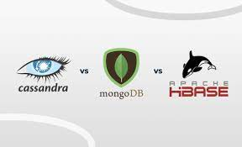
I. GIỚI THIỆU:
Cơ sở dữ liệu NoSQL là một giải pháp thay thế cho cơ sở dữ liệu quan hệ truyền thống. NoSQL không có nghĩa là “Not SQL (không có SQL)” mà nó có nghĩa là “Not Only SQL (không chỉ là SQL)”.
Thời gian qua đã có sự xuất hiện của hàng loạt cơ sở dữ liệu NOSQL như: MongoDB , Hbase, Neo4j,.. Và các dịch vụ đám mây đi kèm

Slide 5
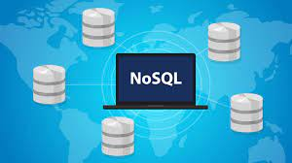
I. GIỚI THIỆU:
Các tính năng chính của cơ sở dữ liệu NoSQL:
- Mở rộng quy mô: Cơ sở dữ liệu NoSQL cho phép phân phối dữ liệu trên một số lượng lớn máy với khả năng xử lý phân tán.
- Tính linh hoạt: Tính linh hoạt về mặt cấu trúc dữ liệu là không cần xác định lược đồ cho cơ sở dữ liệu.
- Sao chép dữ liệu: một bản sao của dữ liệu được phân phối cho các hệ thống khác nhau để dự phòng các sự cố

Slide 6
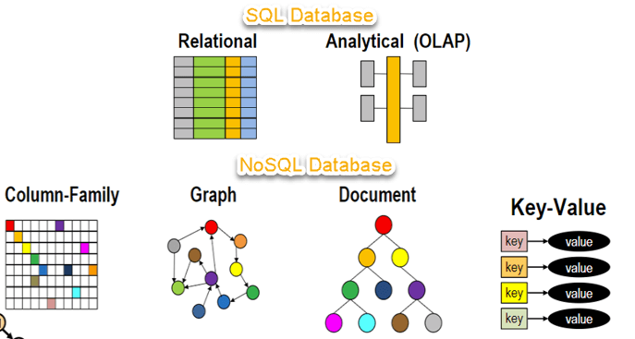
II. CÁC MÔ HÌNH DỮ LIỆU NOSQL
A. Mô hình khóa-giá trị (Key-Value Data Stores)
Để xử lý đồng thời lượng truy cập cao vào cơ sở dữ liệu, mô hình cơ sở dữ liệu NoSQL được thiết kế như các kho lưu trữ dữ liệu dưới dạng khóa-giá trị. Đây là mô hình lưu trữ dữ liệu đơn giản nhất nhưng cũng mạnh mẽ nhất. Trong mô hình khóa-giá trị dữ liệu được lưu gồm một cặp khóa và giá trị duy nhất. Để lưu dữ liệu, một khóa được tạo bởi ứng dụng và giá trị được liên kết với khóa. Và cặp khóa-giá trị này được lưu vào kho lưu trữ dữ liệu.

Slide 7



Tất cả các loại NoSQL khác được xây dựng dựa trên tính đơn giản, khả năng mở rộng và hiệu suất của các kho lưu trữ dữ liệu khóa-giá trị. Các hệ thống cơ sở dữ liệu lưu trữ dữ liệu khóa-giá trị nổi bật như: Redis, Voldemort và Membase.

Slide 8
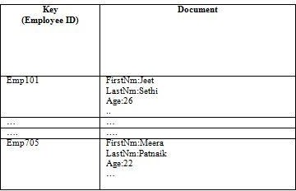
B. Mô hình cơ sở dữ liệu tài liệu (Document Oriente)
Ở mức trừu tượng, cơ sở dữ liệu hướng tài liệu tương tự như kho lưu trữ dữ liệu khóa-giá trị. Tính năng phân biệt cơ sở dữ liệu hướng tài liệu với mô hình dữ liệu khóa-giá trị là tính minh bạch của dữ liệu do cơ sở dữ liệu nắm giữ. Do đó, khả năng truy vấn không bị hạn chế chỉ với khóa.
Lưu trữ dữ liệu tài liệu là mô hình dữ liệu hiệu quả đối với các phần mềm phổ biến. Nhưng cũng có nhược điểm là hiệu suất và khả năng mở rộng thấp hơn một chút so với các kho lưu trữ dữ liệu khóa-giá trị. Một số kho lưu trữ tài liệu nổi bật nhất là Riak, MongoDB, CouchDB.
Vd : Cơ sở dữ liệu hướng tài liệu lưu trữ dữ liệu dưới dạng các cặp khóa-giá trị. Nhưng thuộc tính dữ liệu được lưu trữ trong cơ sở dữ liệu là rõ ràng đối với hệ thống không giống như cơ sở dữ liệu khóa-giá trị. Ứng dụng có thể truy vấn cơ sở dữ liệu không chỉ bằng khóa tức là ‘Employee ID’ mà còn với các trường được xác định trong tài liệu tức là FirstNm, LastNm, ‘Age’, v.v

Slide 9

C. Mô hình cơ sở dữ liệu họ cột (Column Family)
Ưu điểm của việc sử dụng kho dữ liệu họ cột trên cơ sở dữ liệu truyền thống là xử lý các giá trị NULL. Trong cơ sở dữ liệu họ cột, cột có thể được xóa đơn giản cho hàng tương ứng trong trường hợp dữ liệu không có sẵn. Cơ sở dữ liệu họ cột được thiết kế tốt cho phép ứng dụng đáp ứng phần lớn các truy vấn của nó bằng cách truy cập ít họ cột nhất có thể. So với cơ sở dữ liệu quan hệ nắm giữ lượng dữ liệu tương đương, kho dữ liệu họ cột có khả năng mở rộng và nhanh hơn. Nhưng hiệu suất và khả năng truy vấn của cơ sở dữ liệu họ cột ít khái quát hơn cơ sở dữ liệu quan hệ vì nó được thiết kế chỉ để hỗ trợ cho một tập hợp các truy vấn cụ thể
Hệ thống cơ sở dữ liệu Hbase và Hypertable dựa trên mô hình dữ liệu được mô tả ở trên.

Slide 10
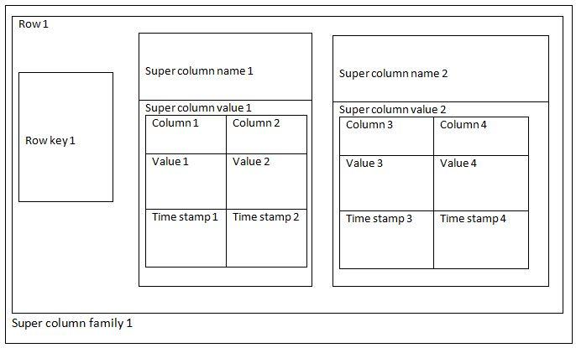
Trong khi đó, một hệ thống cơ sở dữ liệu khác là Cassandra khác với mô hình dữ liệu họ cột, vì nó đang có một chiều mới được thêm vào được gọi là siêu cột. Như thể hiện trong hình, một siêu cột bao gồm nhiều cột. Một bộ sưu tập các siêu cột cùng với một khóa hàng tạo thành một hàng của họ siêu cột. Giống như trong các cột, tên siêu cột và tên cột phụ được sắp xếp. Siêu cột cũng là thực thể giá trị tên nhưng không có dấu thời gian. Hệ thống cơ sở dữ liệu Hbase và Hypertable dựa trên mô hình dữ liệu được mô tả ở trên.

Slide 11



D. Mô hình cơ sở dữ liệu đồ thị (Graph Database)
Cơ sở dữ liệu đồ thị được coi là chuyên gia của dữ liệu được liên kết cao. Do đó, nó xử lý dữ liệu liên quan đến một số lượng lớn các mối quan hệ . Về cơ bản có ba trừu tượng cốt lõi của cơ sở dữ liệu đồ thị. Đó là các nút, các cạnh kết nối hai nút khác nhau và các thuộc tính. Mỗi nút chứa thông tin về một đối tượng. Các cạnh đại diện cho sự tồn tại của mối quan hệ giữa các thực thể.
Sự gia tăng lớn về số lượng các nút không ảnh hưởng nhiều đến tốc độ truyền tải do truy vấn chỉ liên quan đến các nút có quan hệ với nút chỉ định chứ không phải toàn cơ sở dữ liệu. Neo4j, GraphDB là cơ sở dữ liệu đồ thị phổ biến được sử dụng ngày nay.
Notes:
. Mạng xã hội, quản lý mạng và tính toán tìm đường đi trên bản đồ là một số lĩnh vực mà cơ sở dữ liệu đồ thị đã được sử dụng rộng rãi

Slide 12
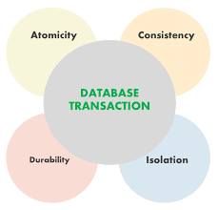
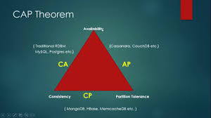
III. TRANSATION
Transation được định nghĩa là đơn vị logic của một quá trình xử lý cơ sở dữ liệu được tạo bởi một chương trình đang thực thi. Transation của cơ sở dữ liệu SQL dựa trên các thuộc tính ACID nghiêm ngặt. Trong đó ACID là tên viết tắt của Atomicity (Tính nguyên tử: Một giao dịch có nhiều thao tác khác biệt thì hoặc là toàn bộ các thao tác hoặc là không một thao tác nào được hoàn thành), Consistence (Tính nhất quán), Isolation (Tính độc lập) và Durability (Tính bền vững).
• Nhưng các nhà thiết kế cơ sở dữ liệu NoSQL đã đưa ra một quyết định, rằng thuộc tính ACID là quá nghiêm ngặt đối với nhu cầu của dữ liệu lớn. Do đó định lý CAP được ra đời. CAP là tên viết tắt của Consistency (Tính nhất quán), Availability (Tính khả dụng) và Partition tolerance (Dung sai phân vùng hay khả năng chịu đựng của phân vùng). Định lý nói rằng các nhà thiết kế có thể đạt được bất kỳ hai trong số các tính chất này cùng một lúc trong môi trường phân tán.

Slide 13
IV. SO SÁNH CÁC MÔ HÌNH CƠ SỞ DỮ LIỆU NOSQL
Nếu các ứng dụng chỉ đơn giản là lưu trữ và truy xuất các mục dữ liệu không rõ ràng vào hệ thống quản lý cơ sở dữ liệu và các đối tượng nhị phân bằng cách sử dụng khóa làm mã định danh, thì kho lưu trữ khóa-giá trị là lựa chọn tốt nhất
Khi các ứng dụng chọn lọc hơn và cần lọc các bản ghi dựa trên các trường không phải khóa hoặc truy xuất hoặc cập nhật các trường riêng lẻ trong một bản ghi như nó, thì cơ sở dữ liệu tài liệu là một giải pháp hiệu quả. Kho dữ liệu tài liệu cung cấp khả năng truy vấn tốt hơn so với kho dữ liệu khóa-giá trị.
Khi các ứng dụng cần lưu trữ các bản ghi với hàng trăm hoặc hàng nghìn trường, nhưng truy xuất một tập hợp con của các trường đó trong hầu hết các truy vấn mà nó thực hiện, trong trường hợp đó, kho dữ liệu nhóm-cột là một lựa chọn hiệu quả. Kho dữ liệu như vậy phù hợp với các bộ dữ liệu lớn có quy mô cao.
Nếu các ứng dụng cần lưu trữ và xử lý thông tin về dữ liệu được liên kết nhiều với mối quan hệ rất phức tạp giữa các thực thể, cơ sở dữ liệu đồ thị là lựa chọn tốt nhất.Trong cơ sở dữ liệu đồ thị, các thực thể và mối quan hệ giữa các thực thể được xử lý với tầm quan trọng như nhau.

Slide 14

V. DEMO WINDOW APP SỬ DỤNG MONGODB ATLAS
Giới thiệu MongoDB Atlas
Một trong những điểm nổi bật của cơ sở dữ liệu NoSQL là tùy thuộc vào yêu cầu và chiến lược kinh doanh, nhà cung cấp cơ sơ dữ liệu có thể cung cấp dịch vụ đám mây kèm với bất kì loại cơ sở dữ liệu NOSQL nào.
MongoDB Atlas là dịch vụ cơ sở dữ liệu trên đám mây của cơ sở dữ liệu MongoDB mang đến nhiều lợi ích nổi bật như:
Tăng năng suất của nhà phát triển
Khả năng mở rộng
Tính khả dụng và thời gian hoạt động
Linh hoạt với các gói dịch vụ miễn phí và trả phí của MongoDB Atlas

Slide 15
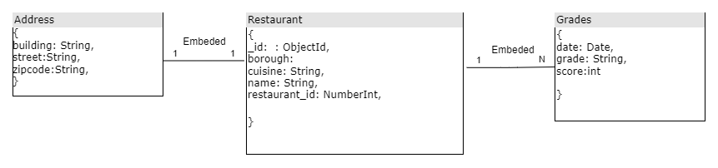
V. DEMO WINDOW APP SỬ DỤNG MONGODB ATLAS
Công nghệ sử dụng:
- CSDL: MongoDB
- Ngôn ngữ lập trình: Python
- MongoDBDriver: Pymongo
Mô hình dữ liệu

Slide 16
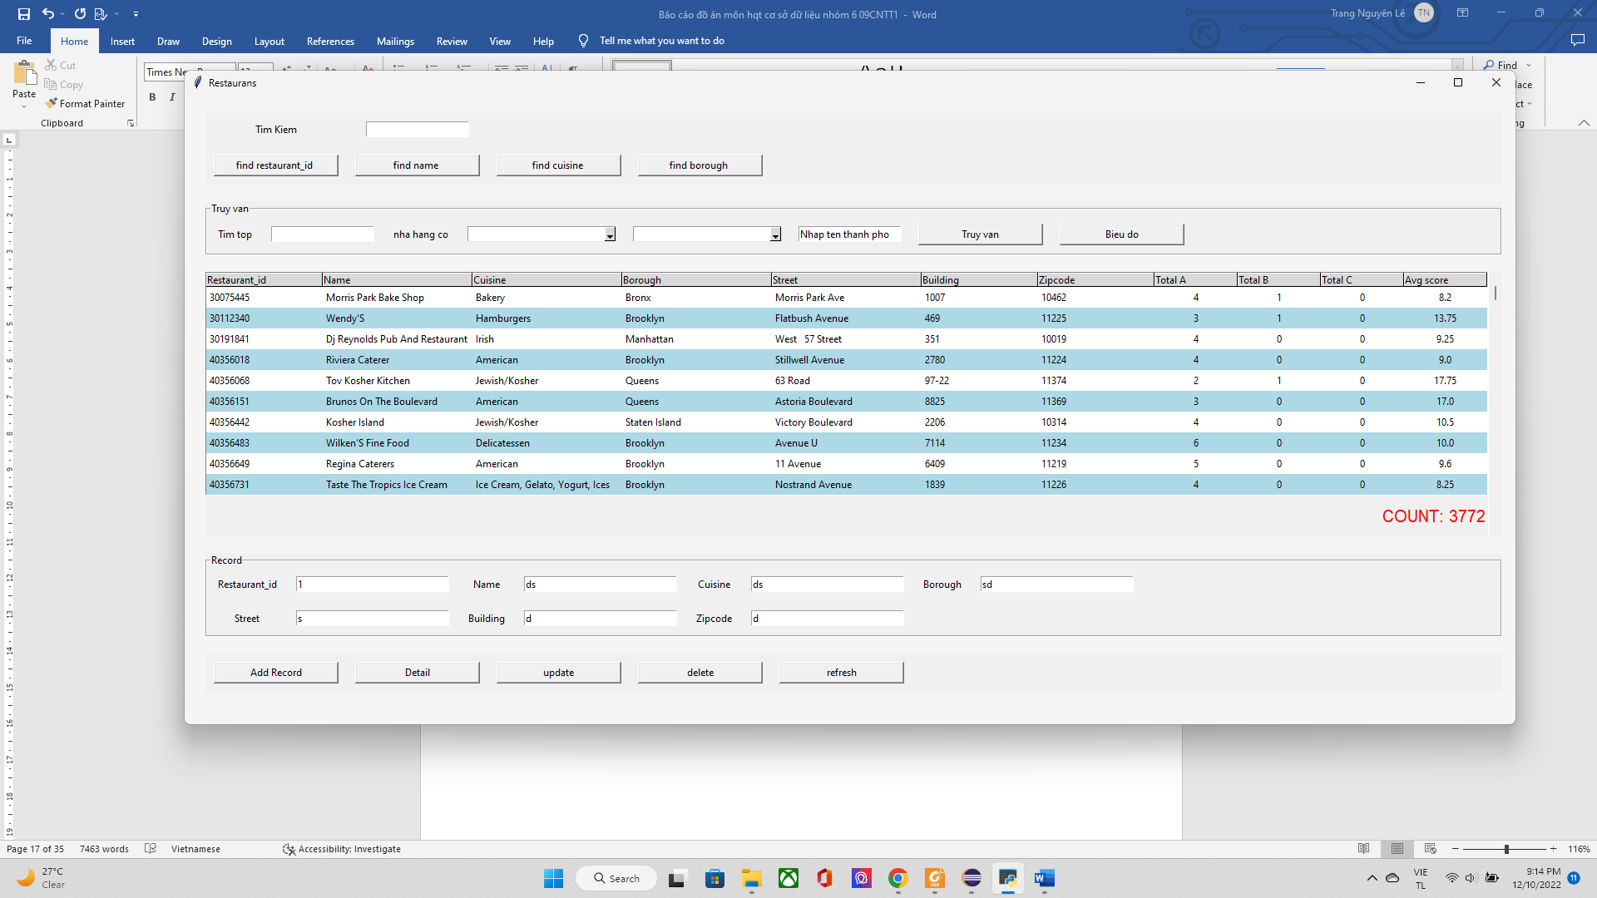
V. Demo window app sử dụng MongoDB Atlas
Kết quả Demo
+ Hiển thị thông tin nhà hàng: id, tên nhà hàng, món ăn, địa chỉ(thành phố, đường,..), tổng các đánh giá loại A, B, C , điểm trung bình, số lượng nhà hàng

Slide 17
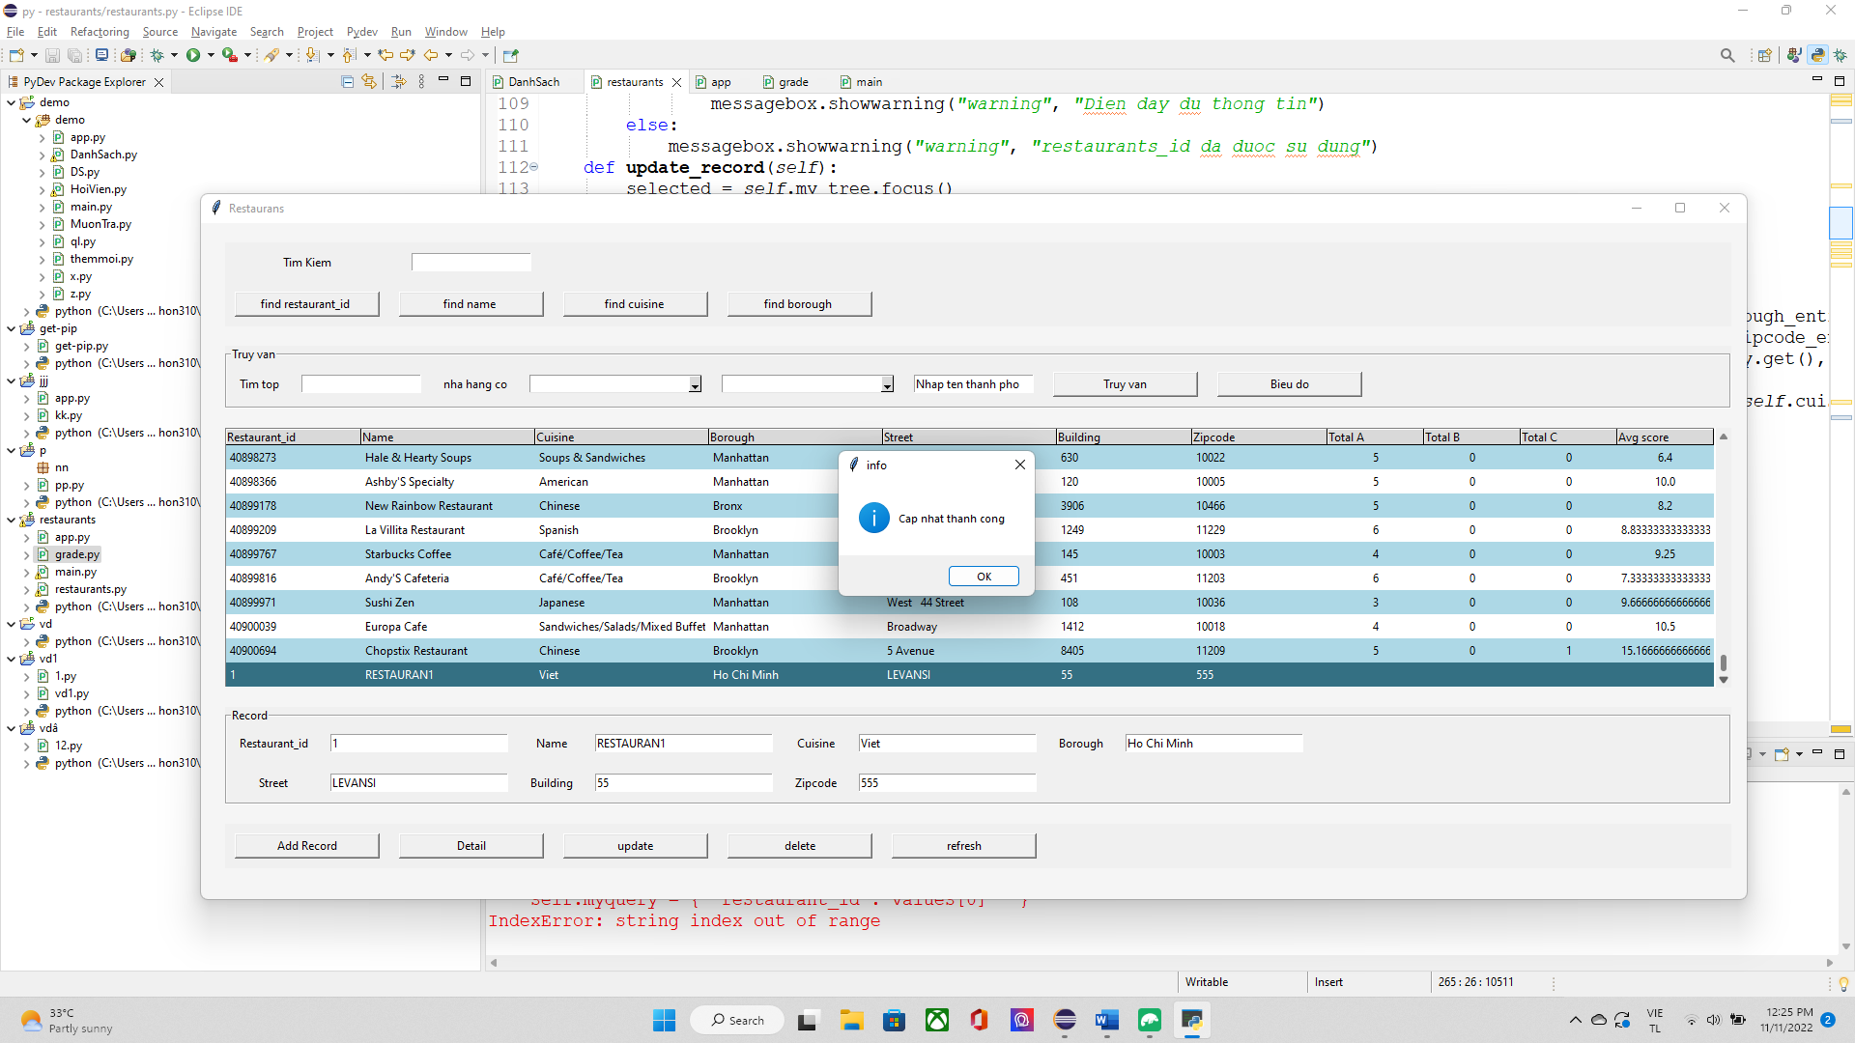
V. DEMO WINDOW APP SỬ DỤNG MONGODB ATLAS
Kết quả Demo
+ Thêm, xóa các nhà hàng, sửa thông tin nhà hàng, hiển thị chi tiết đánh giá
VD: Cập nhật: “nha hang 1” thanh “RESTAURANT1”, thành phố từ “ho” thành “Ho Chi Minh”

Slide 18
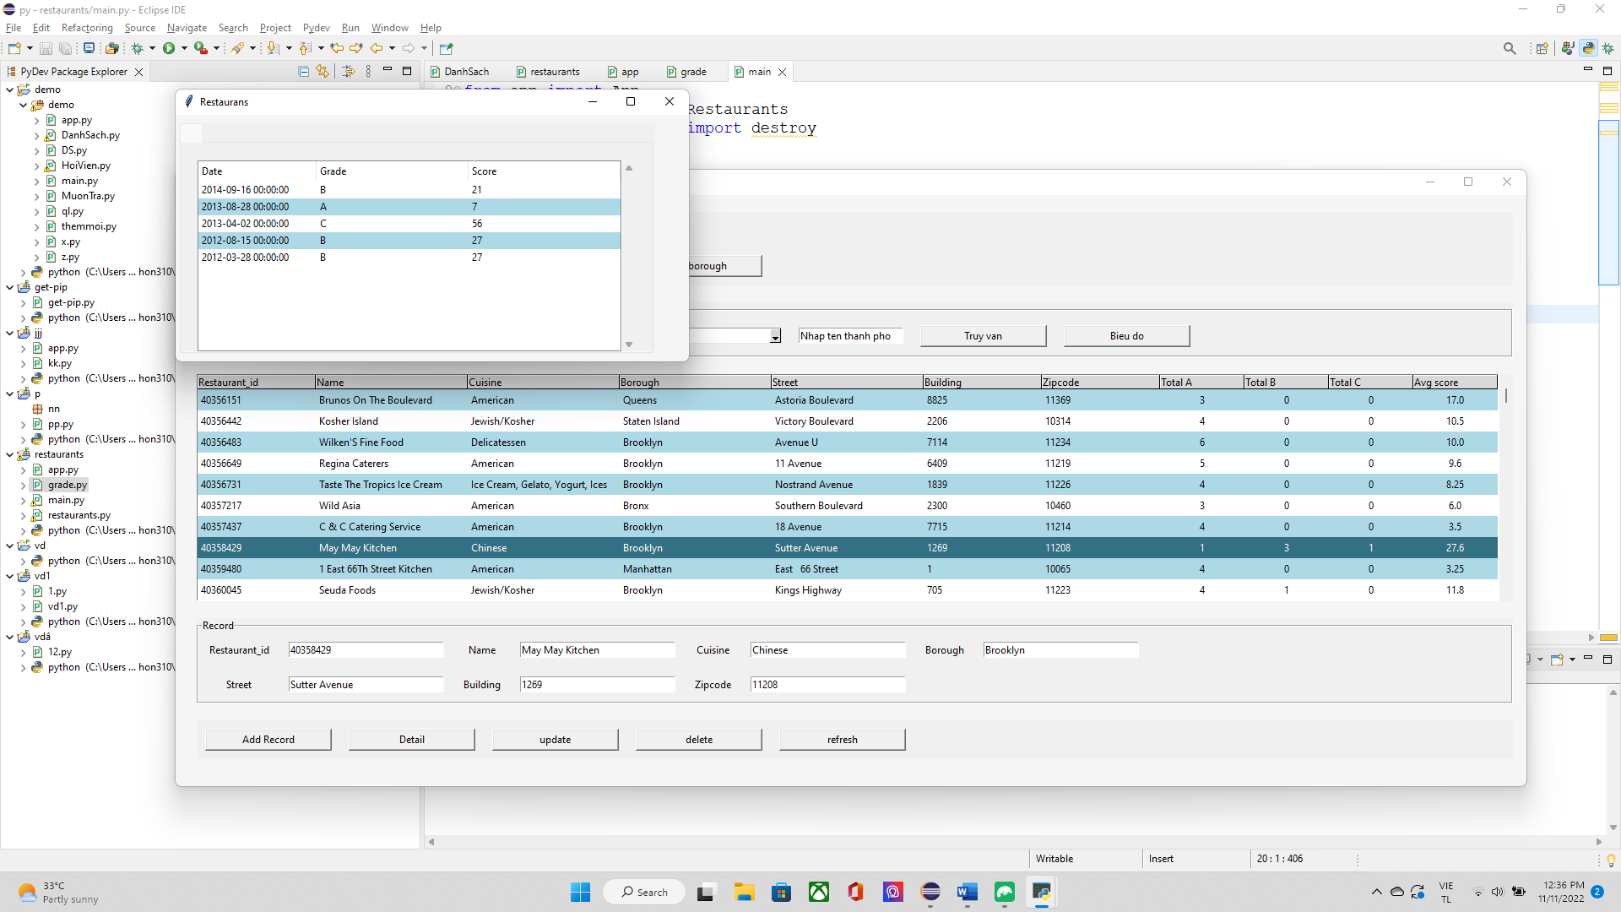
V. DEMO WINDOW APP SỬ DỤNG MONGODB ATLAS
Kết quả Demo
VD: Xem chi tiết các đánh giá nhà hàng “May May Kitchen”

Slide 19
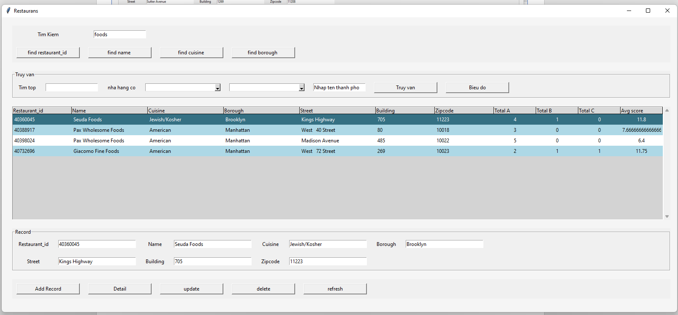
V. DEMO WINDOW APP SỬ DỤNG MONGODB ATLAS
Kết quả Demo
+ Tìm kiếm theo id nhà hàng, tên nhà hàng, món ăn, thành phố
VD: Tìm kiếm nhà hàng trong tên có chữ foods

Slide 20
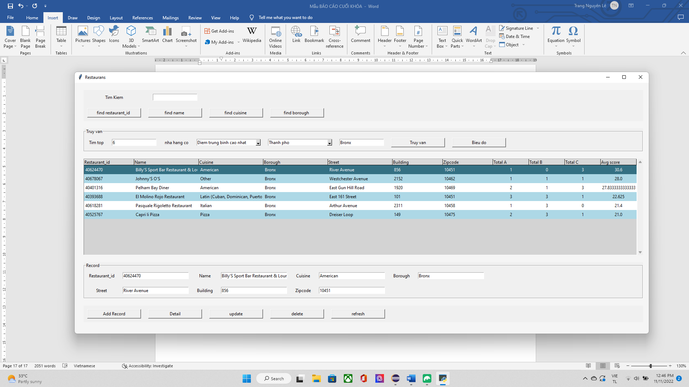
V. DEMO WINDOW APP SỬ DỤNG MONGODB ATLAS
Kết quả Demo
+Thực hiện một số truy vấn như: Thống kê các nhà hàng từng thành phố theo các tiêu chí như: Có nhiều đánh giá A nhất, nhiều đánh giá C nhất, điểm trung bình cao nhất,…
VD: Thống kê top 6 nhà hàng có điểm trung bình cao nhất thành phố “Bronx”

Slide 21
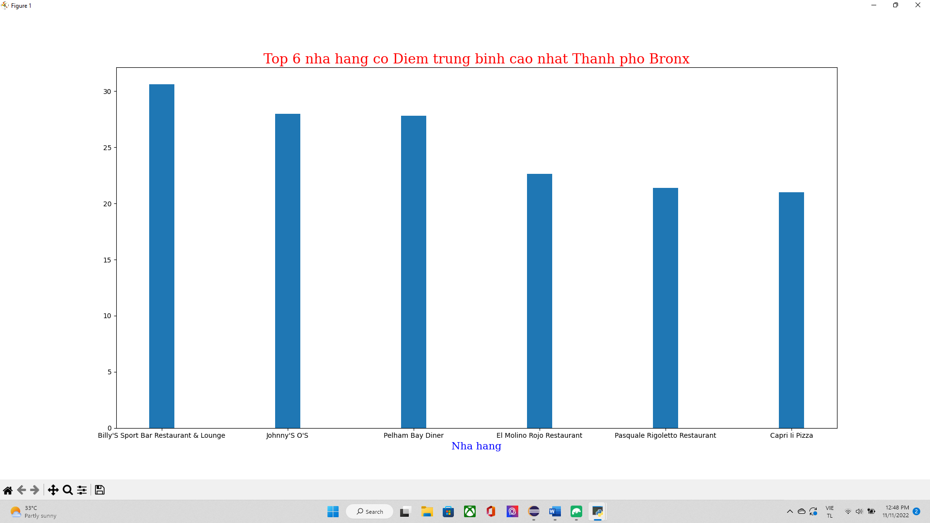
V. DEMO WINDOW APP SỬ DỤNG MONGODB ATLAS
Kết quả Demo
+ Hiển thị các thống kê các nhà hàng trong toàn CSDL hay từng thành phố theo các tiêu chí như: Có nhiều đánh giá A nhất, nhiều đánh giá C nhất, điểm trung bình cao nhất dưới dạng biểu đồ
- VD: Hiển thị thống kê top 6 nhà hàng có điểm trung bình cao nhất thành phố “Bronx” dưới dạng biểu đồ

Slide 22

VI. Demo so sánh giữa SQLServer với MongoDB
Demo được thực hiện dựa trên tool Jmeter. Bằng cách kết nối Jmeter với MongoDB và Sql Server sau đó chạy Jmeter với các trường hợp có 100, 500,1000,1500,2000,3000,5000 user cùng thực hiện các thao tác inser, update, truy vấn sau đó thu thập, tổng hợp số liệu tốc độ trung bình cho từng trường hợp và vẽ biểu đồ so sánh

Slide 23
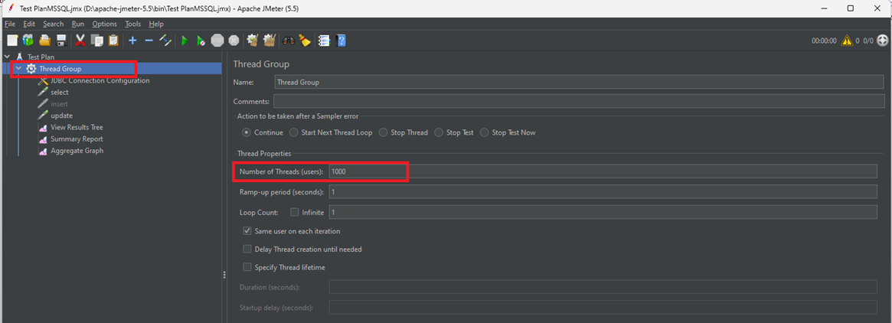
Các bước thực hiện.
- Tải và giải nén Jmeter
- Tải driver để kết nối SQL Server và MongoDB: groovy-2.4.4, mongo-java-driver-3.8.0, mssql-jdbc-7.0.0.jre8
- Mở Jmeter
- Click chuột phải Test Plan → thears→ Thears group, Cấu hình số lượng user thực hiện ở Thread group
Chọn số user thực hiện test ở phần theard group

Slide 24
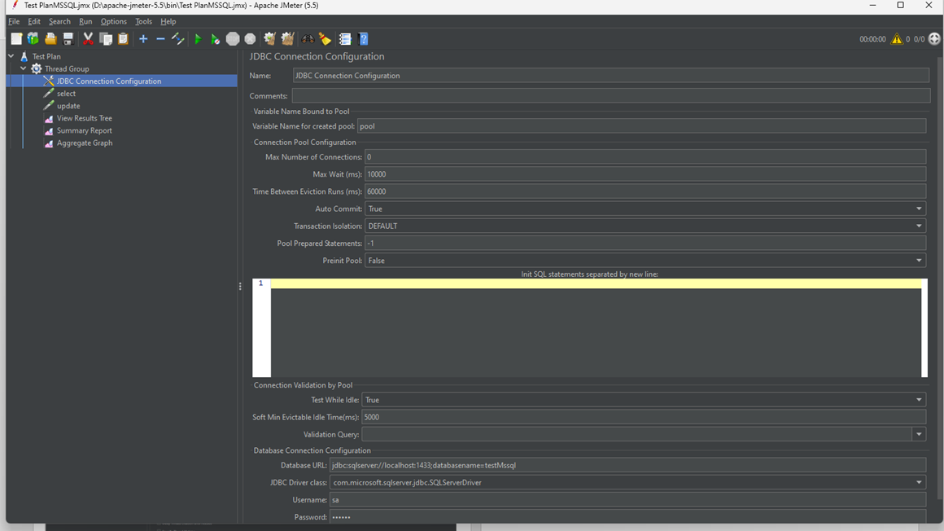
Click chuột phải Thread group → add → Config element → JDBC Connection Configuration
Cấu hình kết nối ở JDBC ở Connection Configuration

Slide 25
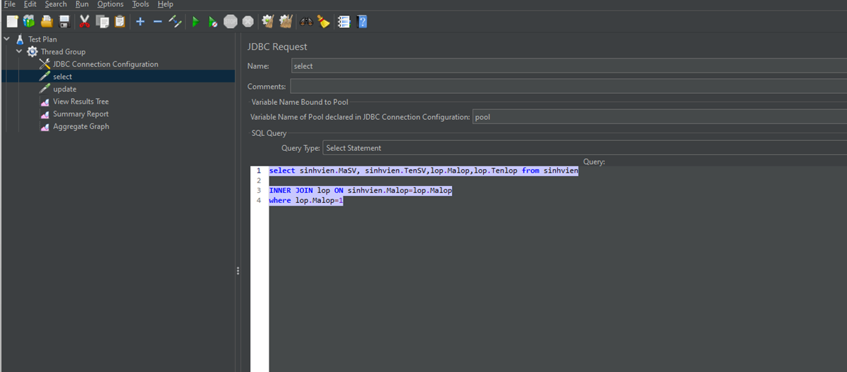
- Click chuột phải Thread group → add → Sampler → JDBC Request
- Cấu hình các thao tác, insert,update, truy vấn ở JDBC Request

Slide 26
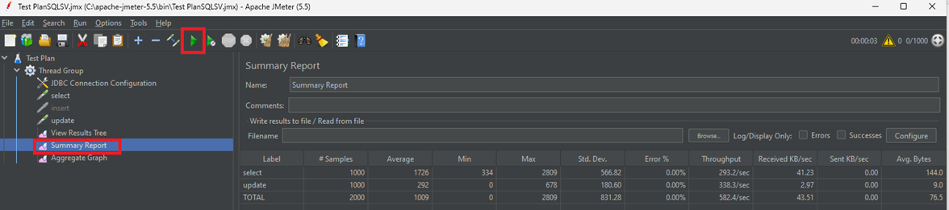
- Click chuột phải Thread group → add → Listener → Summary Report
- Chọn Start và xem thống kê ở Summary Report

Slide 27
KẾT QUẢ SO SÁNH
Sử dụng Jmeter để thực hiện so sánh:
1. So sánh tốc độ truy vấn
Câu lệnh truy vấn thực hiện:

Slide 28
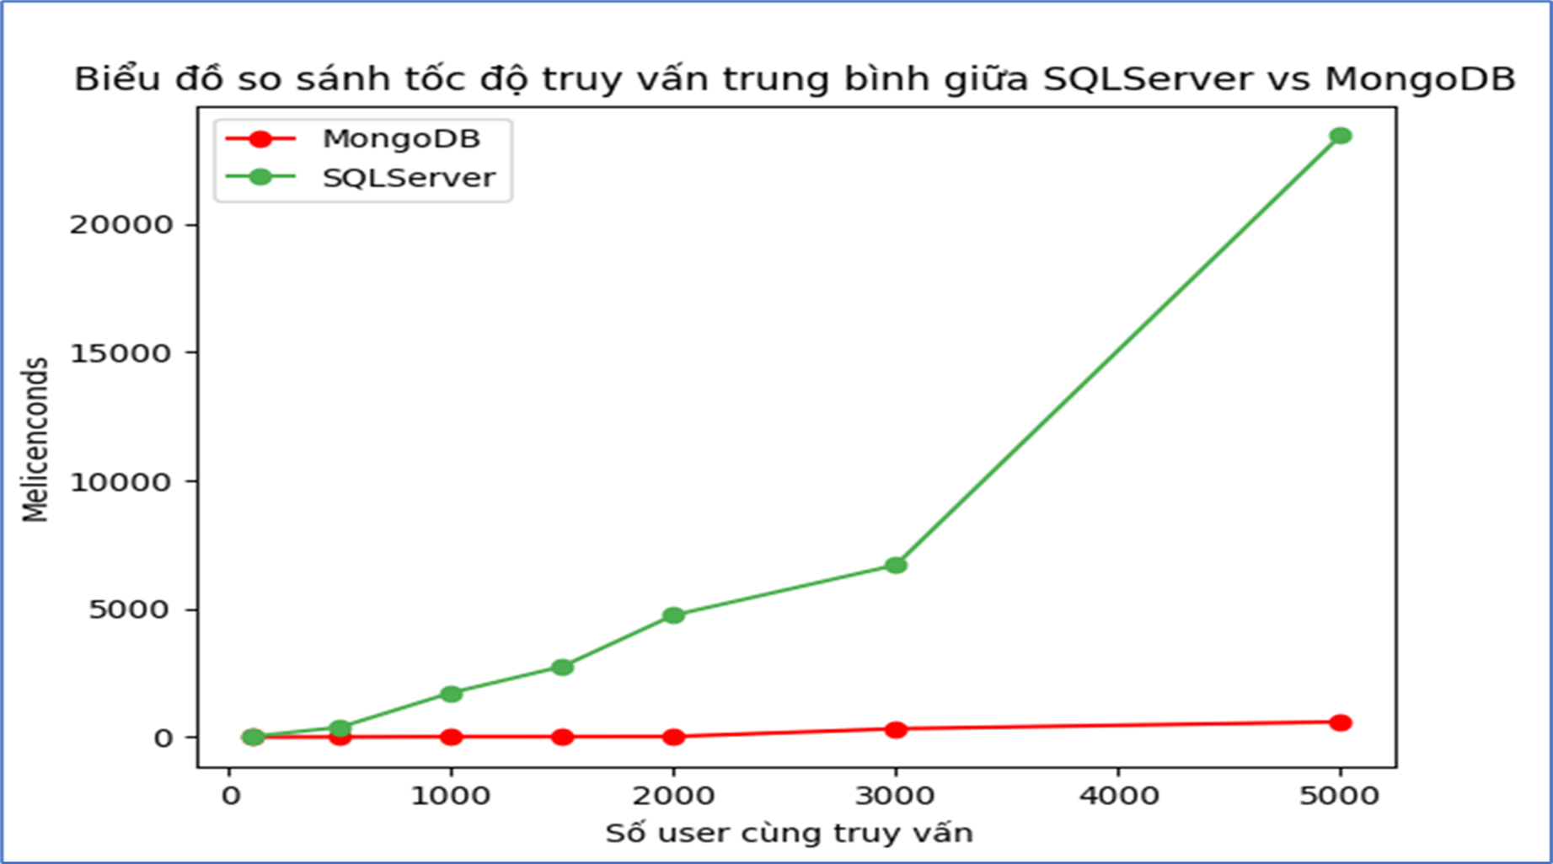
KẾT QUẢ SO SÁNH
Bảng thống kê kết quả:
Số user cùng truy vấn | 100 | 500 | 1000 | 1500 | 2000 | 3000 | 5000
 | Thời gian tb (ms) | Thời gian tb (ms) | Thời gian tb (ms) | Thời gian tb (ms) | Thời gian tb (ms) | Thời gian tb (ms) | Thời gian tb (ms)
SQL Server | 20 | 385 | 1726 | 2754 | 4747 | 6701 | 43429
MongoDB | 2 | 5 | 16 | 17 | 23 | 326 | 594
Biểu đồ:

Slide 29
KẾT QUẢ SO SÁNH
2. So sánh tốc độ cập nhật
Câu lệnh truy vấn thực hiện:

Slide 30
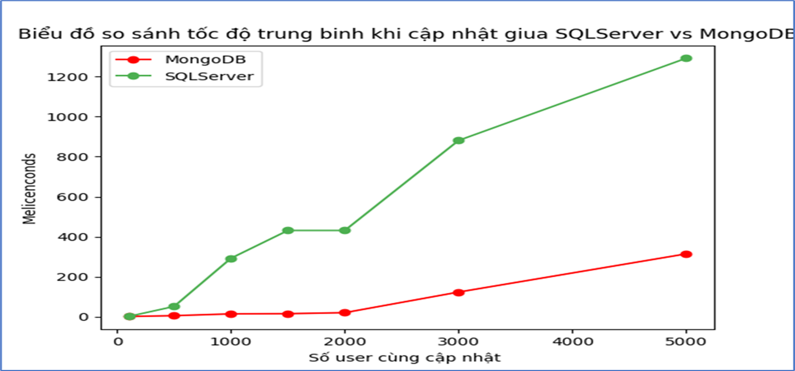
KẾT QUẢ SO SÁNH
Bảng thống kê kết quả:
Số user cùng truy vấn | 100 | 500 | 1000 | 1500 | 2000 | 3000 | 5000
 | Thời gian tb (ms) | Thời gian tb (ms) | Thời gian tb (ms) | Thời gian tb (ms) | Thời gian tb (ms) | Thời gian tb (ms) | Thời gian tb (ms)
SQL Server | 1 | 51 | 292 | 431 | 431 | 881 | 1292
MongoDB | 1 | 5 | 14 | 15 | 20 | 123 | 314
Biểu đồ:

Slide 31
KẾT QUẢ SO SÁNH
3. So sánh tốc độ insert
Câu lệnh truy vấn thực hiện:

Slide 32
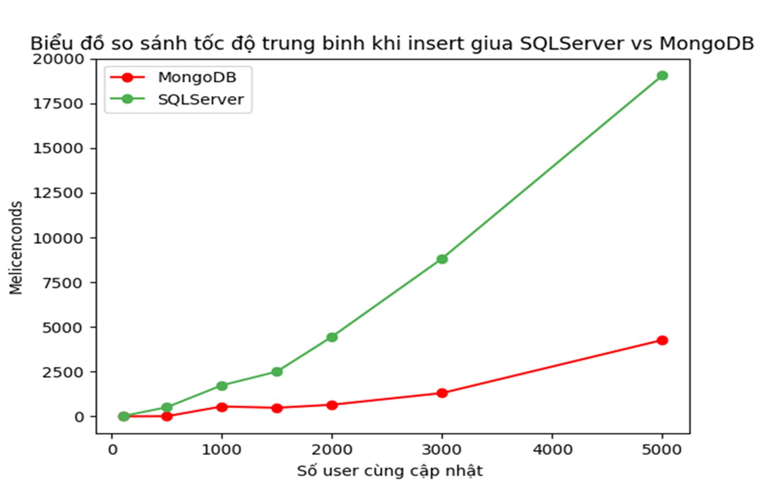
KẾT QUẢ SO SÁNH
Bảng thống kê kết quả:
Số user cùng truy vấn | 100 | 500 | 1000 | 1500 | 2000 | 3000 | 5000
 | Thời gian tb (ms) | Thời gian tb (ms) | Thời gian tb (ms) | Thời gian tb (ms) | Thời gian tb (ms) | Thời gian tb (ms) | Thời gian tb (ms)
MongoDB | 5 | 13 | 559 | 485 | 656 | 1308 | 4217
SQL Server | 21 | 515 | 1742 | 2508 | 4457 | 8823 | 19048
Biểu đồ:

Slide 33
KẾT QUẢ SO SÁNH
3. Nhận xét
Khi số lượng user cùng truy cập it sự chênh lệch tốc độ giữa SQL SerVer và mongoDB không đáng kể tuy nhiên khi khi lượng uesr lớn tốc độthực hiện các thao tác của SQL Server chậm hơn rất nhiều MongoDB

Slide 34
VI. KẾT LUẬN
Trong lĩnh vực cơ sở dữ liệu, cơ sở dữ liệu NoSQL được coi là khá mới. Tuy nhiên NOSQL đang được phát triển trên lý thuyết đã biết và hiện có. Hệ thống cơ sở dữ liệu NoSQL vẫn còn những hạn chế khác nhau. Không có tiêu chuẩn chung cũng như bất kỳ ngôn ngữ truy vấn phổ biến và quen thuộc nào để truy vấn cơ sở dữ liệu NoSQL. Mỗi cơ sở dữ liệu hoạt động theo một cách khác nhau và thực hiện mọi truy vấn khác nhau. Các cơ sở dữ liệu này chưa hoàn toàn hoàn thiện và tối ưu nên chúng sẽ không ngừng phát triển. Cơ sở dữ liệu NoSQL không hỗ trợ các thuộc tính ACID nghiêm ngặt, do đó không có gì đảm bảo rằng tất cả dữ liệu sẽ được ghi thành công vào kho dữ liệu. Bài báo này mô tả những hạn chế của cơ sở dữ liệu quan hệ khi so với từng mô hình dữ liệu NoSQL khác nhau. Vì không có sẵn đánh giá để tìm công cụ phù hợp, bài báo này chỉ so sánh ưu điểm và khuyết điểm của từng mô hình dữ liệu. Hạn chế của cơ sở dữ liệu NoSQL và việc sử dụng nó trong môi trường điện toán đám mây là những lĩnh vực cần nghiên cứu chi tiết trong tương lai.

Slide 35


